Slide 1
NIMO Summerschool
NIMO webinar #1 van 6:
Iedereen op de juiste plek: de Stuurgroep!
Welkom! Nog even geduld….we starten om 13:15

Slide 2
Hoe werkt het?
NIMO Summerschool Webinars:
rondom een thema
mensen en ervaringen met elkaar verbinden,
efficiënt, effectief en laagdrempelig
laptop
smartphone
tablet
Zoom
Wat je nodig hebt:
Praktisch:
of of
microfoon uit
tenzij…
video aan
vragen/chat
tijd

Slide 3
Agenda
Welkom en kennismaking
Herkenbare knelpunten?
Een goed opdrachtgever
Rollen binnen de stuurgroep
Kerntaak van de stuurgroep tijdens het project
Evaluatie en vervolgstappen
Tips & tricks

Slide 4
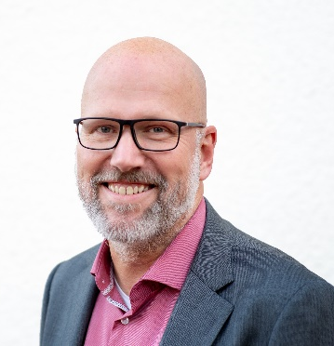
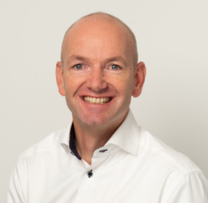
Even voorstellen:
Bart Hoitink
CEO/ Trainer/Adviseur
Webinar host
Gerben Woelders
Trainer/Adviseur
Webinar co-host

Slide 5
Even voorstellen
Naam
Organisatie
Rol in je huidige project
NB: microfoon aan ;-)

Slide 6
Herken je dit?
Wie is mijn opdrachtgever eigenlijk?
Heb ik één opdrachtgever? Of meerdere?
Beslissingen worden niet op het juiste niveau genomen.
Er zitten te veel mensen in mijn stuurgroep.
Mijn stuurgroep is eigenlijk meer een klankbordgroep.
Mijn stuurgroep is te weinig beschikbaar om te kunnen oordelen over belangrijke projectrisico’s.

Slide 7
Vraag
Welk belangrijkste knelpunt
ervaar jij
m.b.t. je opdrachtgever en stuurgroep?
Notes:
Reageren via de chat, aantal eruit pikken

Slide 8
Een goed opdrachtgever…
De belangrijkste taken, verantwoordelijkheden en bevoegdheden van de opdrachtgever zijn:
Initiëren van het project
Benoemen van de projectmanager
Vaststellen doel, scope, resultaat en aanpak van het project
Zorgdragen dat het project aansluit op bedrijfsdoelen/strategie
Goedkeuren programma van eisen, projectplan en beslispunten
Bepalen wijze van rapporteren en beslissen
Zorgdragen inbedding en draagvlak project in klantorganisatie
Zorgdragen voor beschikbaarheid van mensen en middelen
Zekerstellen van de business case van het project
Zorgdragen voor financiering
Beslissen over de voortgang van het project
Ondersteunen van de projectmanager
Beslissen over de belangrijkste risico’s
Zorgdragen voor een balans tussen gebruikers en leveranciers
Beslissen bij escalatie en tussentijdse wijzigingen
Afschermen van het project van de omgeving
Rapporteren aan bedrijfs- of programmamanagement
Bepalen aan wie het projectresultaat wordt overgedragen
Beëindigen van het project en verlenen van decharge
Last but not least: commitment voor het project hebben en vasthouden!

Slide 9
Organigram & rolverdeling stuurgroep
Opdrachtgever:
eindverantwoordelijke voor het project en daarmee bevoegd om alle beslissingen te nemen. Tevens eigenaar van de business case.
Stuurgroep
Senior gebruiker
Opdrachtgever
Senior leverancier
Senior gebruiker
vertegenwoordiger van de groep die gebruik gaat maken van het projectresultaat. Belast met het bewaken van de aansluiting gebruikerseisen aan resultaten.
Senior leverancier
verantwoordelijk voor het leveren van de benodigde resources om het project uit te voeren.
Projectmanager
Teammanager
Teammanager
Teammanager

Slide 10
Quizvraag
Wat is GEEN verantwoordelijkheid van de Senior leverancier:
Het beschikbaar stellen van de benodigde resources aan het project
Het beoordelen van de haalbaarheid van op te leveren producten tegen tijd en kosten
Toetsen of het ontwerp voldoet aan de gebruikerseisen
Bewaken van een tijdige afronding van een nazorgperiode.

Slide 11
Agenda
Welkom en kennismaking
Herkenbare knelpunten?
Een goed opdrachtgever
Rollen binnen de stuurgroep
Kerntaak van de stuurgroep tijdens het project
Evaluatie en vervolgstappen
Tips & tricks

Slide 12
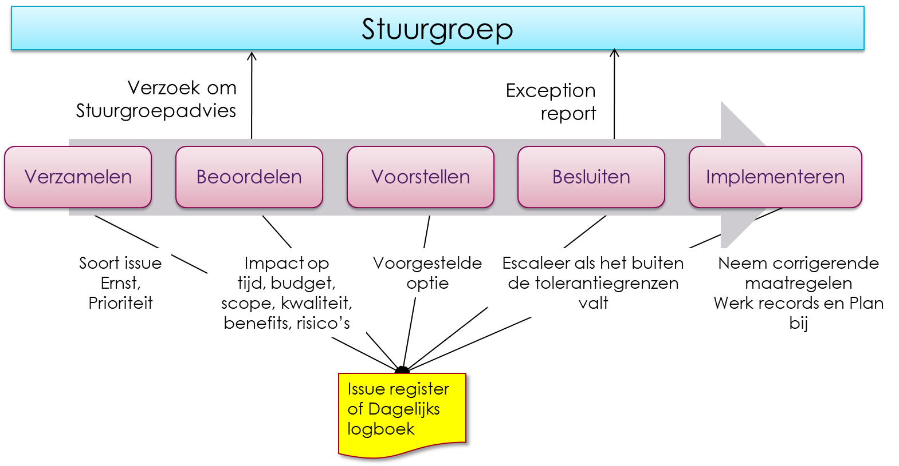
Kerntaak stuurgroep tijdens het project

Slide 13
Exception (Afwijking)
Prognose
tijdens de uitvoering
Maximum tolerantie voor kosten
Oorspronkelijk plan
Minimum tolerantie voor kosten
Kosten
Exception
Minimum
tolerantie voor tijd
Maximum
tolerantie voor tijd
Tijd

Slide 14
Management by Exception op elk niveau
Bedrijfs - of programmamanagement, of de klant
Project toleranties
Project voortgang/ exception
Stuurgroep
Binnen project toleranties
Fase toleranties
Fase voortgang/ exception
Project manager
Binnen fase toleranties
Werkpakket toleranties
Werkpakket voortgang/ issue
Team manager
Binnen Werkpakket toleranties

Slide 15
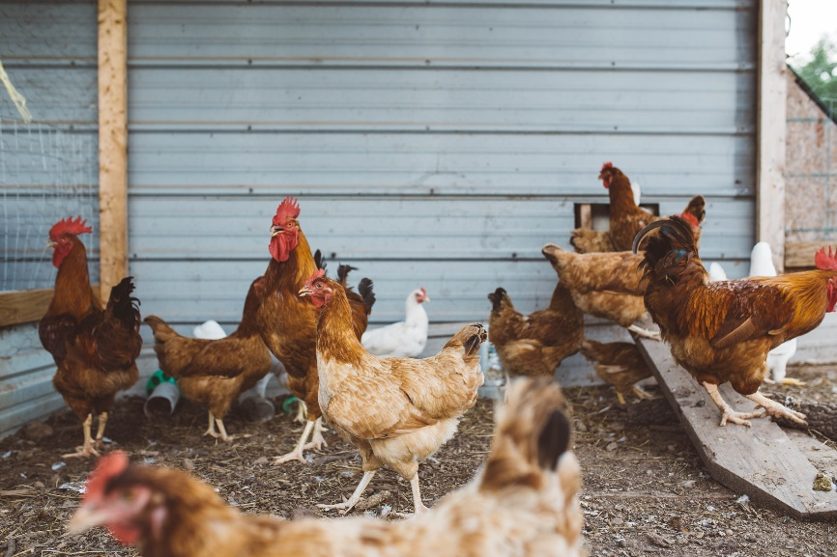
Evaluatie en vervolgstappen
Welke inzichten van dit webinar zijn voor jou nuttig?
Wat kun je toepassen in jouw project of organisatie?
Welke belemmeringen zie je nog voor verbetering?
“Wie de kip met het gouden ei heeft mag het zeggen!”

Slide 16
Afsluiting
Schuif ook aan bij een van onze andere webinars:
Schattingstechnieken : 25 juli 13:15 – 14:00
Risicomanagement : 31 juli 13:15 – 14:00
Projectfasering: 2 augustus 13:15 – 14:00
Projectvoortgang: 6 augustus 13:15 – 14:00
Situationeel leidinggeven: 19 augustus 13:15 – 14:00
IPMA certificering: 30 augustus 13:15 – 14:00
Wil je verder praten n.a.v. dit webinar, graag!
Neem dan contact met ons op via mail@nimo.nl of 033-4720073

Slide 17
Tips & tricks
Zorg voor een goed formeel en informeel contact met je opdrachtgever.
Alleen een stuurgroep indien echt zinvol en noodzakelijk voor het welslagen van het project.
Ontkom je niet aan een stuurgroep, houdt deze groep dan zo klein mogelijk. Hoe groter deze groep, hoe groter de kans op verwatering van verantwoordelijkheid.
Zorg dat de stuurgroepleden hun verantwoordelijkheid nemen. Een aardige interventie hiervoor is de senior leverancier in de stuurgroepvergadering te laten vertellen over voortgang en planning en de senior gebruiker te laten vertellen over de mate van acceptatie / tevredenheid.
Laat de stuurgroepleden zelf hun taken en verantwoordelijkheden ten aanzien van jouw project opschrijven en neem deze “contractjes” als bijlage op in je projectplan.
Probeer te komen tot een situatie waarin de senior supplier niet louter een resourceleverancier is maar probeer hier concrete (SMART) werkpakketen (product-based) neer te leggen. Op deze wijze maak je de senior supplier ook echt eindverantwoordelijk voor het opleveren van producten.

Slide 18
Samenstelling stuurgroep
Bepaal / adviseer over de samenstelling van de stuurgroep op basis van:
Grootte en impact van het project
Wie is of zijn de doelgroepen en stakeholders?
Betrokkenheid: een stuurgroeplid moet de veranderingen voor de organisatie kunnen zien en voelen en daarop kunnen en durven sturen (gezag!)
Wijs één voorzitter (=opdrachtgever) en dus beslisser aan!
Maak een stuurgroep niet groter dan 5 personen!

